Slide 1

Mongolská nadvláda, zlatá horda videa
Seminář z dějin ruska 1
(RJ1075)

Slide 2
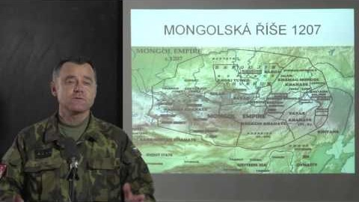
Mongolové (S. Balík)
https://www.youtube.com/watch?v=F2npZZ9Xt_8&t=579s

Slide 3
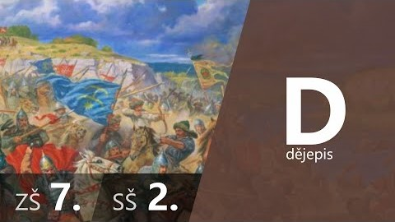
Expanze Tatarů a Zlatá Horda (D. Ryjant)
https://www.youtube.com/watch?v=lAZ5__YJW2g

Slide 4
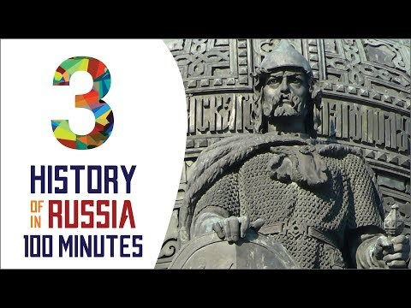
Mongolské nájezdy (v AJ, lze nastavit anglické titulky)
https://www.youtube.com/watch?v=EqVrWcerIFs

